Slide 1
ダッシュボード作成ガイドブック
ダッシュボードプロトタイプ
作成キット
Ver. 1.1
2026 年 8 月
東京都デジタルサービス局
このキットは、東京都庁内におけるダッシュボード制作業務のため「ダッシュボードイメージ作成ツールキット」（デジタル庁）をもとにして作成されたものです。

Slide 2
ダッシュボードタイトルが入ります
名称やロゴ等が入ります
注意事項や参考
00年00月時点の数値

Slide 3
○○サービスの利用状況ダッシュボード
自治体 で絞り込む
名称やロゴ等が入ります
すべて
サービス利用者数（人）
○○別の推移（人）
○○の一覧
自治体 | 利用者数（人） | 利用率（%）
〇〇区
〇〇区
〇〇区
〇〇区
〇〇区
〇〇区
〇〇区
〇〇区
〇〇区
〇〇区
〇〇区
〇〇区
〇〇区
〇〇区
〇〇区
〇〇区
〇〇区
〇〇区
〇〇区
123,456
前年比（%）
前年比（%）
120%
120%
○○別の内訳（%）
□□別の推移（人）
□□別の内訳（%）
注意事項や参考
00年00月時点の数値

Slide 4
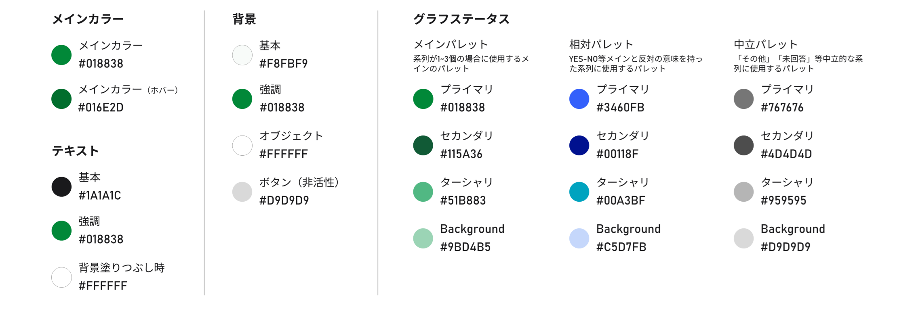
カラーパレット

Slide 5
チャートライブラリ ( 1/8 )
指標のタイトル
指標のタイトル
フィルター名
検索する
すべて
search
123,456
123,456
フィルター名
フィルター名
指標のタイトル
指標のタイトル
タイトルA
タイトルA
タイトルB
タイトルB
+123,456
-123,456
タイトルC
タイトルC
指標のタイトル
指標のタイトル
フィルター名
120%
120%
2023/01/01
2024/01/01
指標のタイトル
指標のタイトル
+120%
-120%
フィルター名
すべて

Slide 6
チャートライブラリ ( 2/8 )
単一棒グラフ
積み上げ棒グラフ
グループ棒グラフ
100%積み上げ棒グラフ

Slide 7
チャートライブラリ ( 3/8 )
単一棒グラフ
積み上げ棒グラフ
グループ棒グラフ
100%積み上げ棒グラフ

Slide 8
チャートライブラリ ( 4/8 )
単一折れ線グラフ
ドーナツグラフ
複数折れ線グラフ
円グラフ

Slide 9
チャートライブラリ ( 5/8 )
単一面グラフ
積み上げ面グラフ
複数面グラフ
100%積み上げ面グラフ

Slide 10
チャートライブラリ ( 6/8 )
折れ線グラフおよび積み上げ縦棒グラフ
マトリクス
 | Title A | Title B | Title C
Title A
Title B
Title C
Title D
Title E
Title F
折れ線グラフおよび集合縦棒グラフ
テーブル
Title A | Title B | Title C | Title D

Slide 11
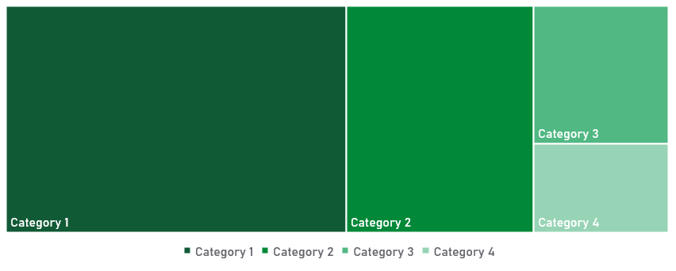
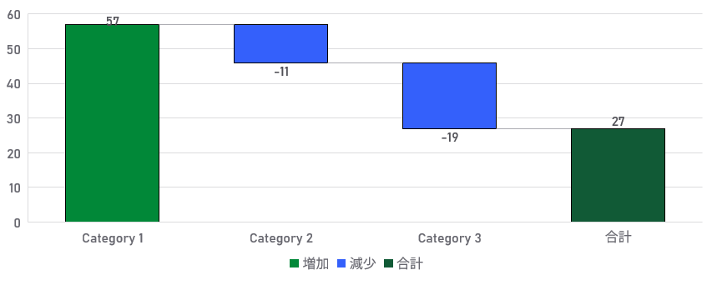
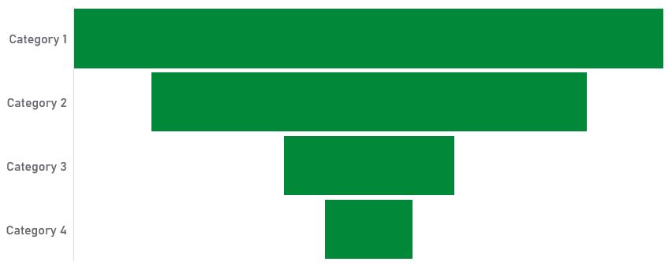
チャートライブラリ ( 7/8 )
ウォーターフォール図
ツリーマップ
散布図
ファネル

Slide 12

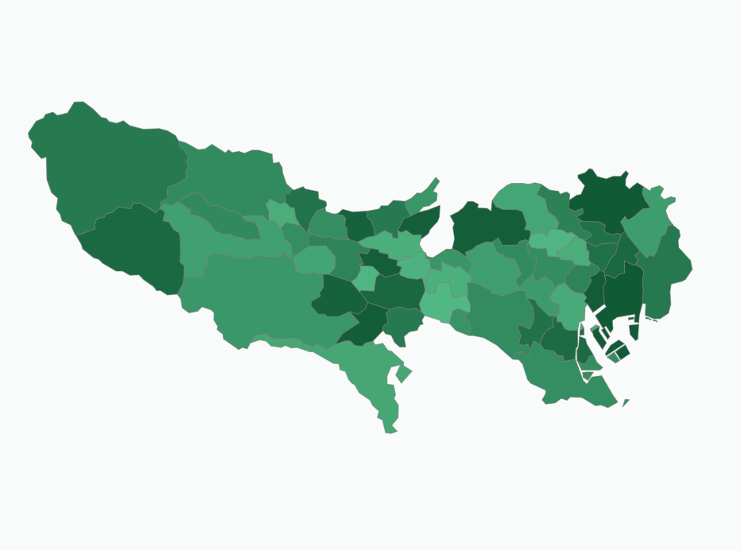

チャートライブラリ ( 8/8 )
マップ（都市部）
マップ（伊豆諸島）
マップ（小笠原諸島）
「国土数値情報（行政区域データ）」（国土交通省）を加工して作成

